Slide 1
-Yo puedo usar los adjetivos posesivos -Yo puedo contestar preguntas sobre la comida
El 28 de octubre
El 1 de noviembre

Slide 2
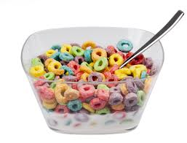
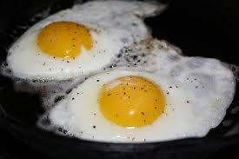
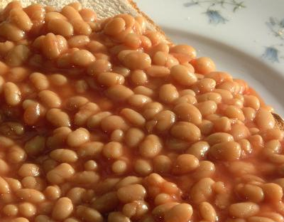
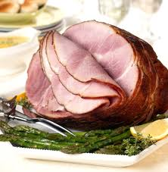
Calentamiento
Calentamos
Escribe una oración sobre cada foto….
(sabroso, delicioso, o asqueroso (watch out for es vs. son)
A
B
C
D

Slide 3
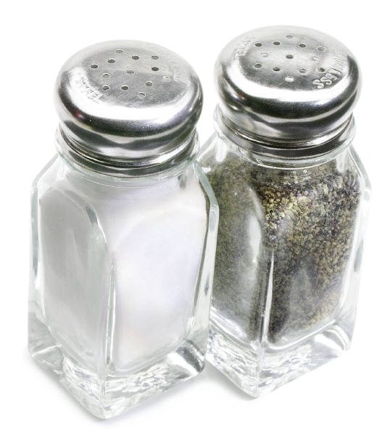
Sal y Pimienta
Levántense
You will see two words and an image
Write the word that matches the image you see
Be ready to read out your answer!

Slide 4
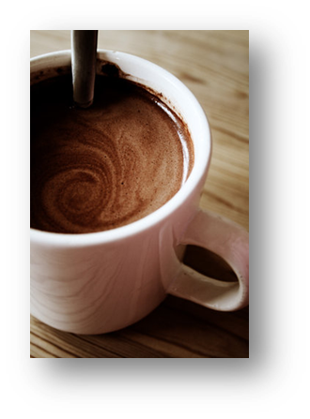
¿El chocolate caliente o el té?
1
Notes:
¿El jugo o la leche?
¿La leche o el té
¿El café o el chocolate caliente?
¿La sopa o el pescado?
¿La ensalada o el batido?
¿El tomate o la cebolla?
¿El pan o la limonada?
¿La hamburguesa o el queso?
¿La fresa o la manzana?
¿El queso o las uvas?
¿La manzana o la lechuga?
¿El cereal o la carne?
¿Los mariscos o la sopa?
¿La mantequilla o la pimienta?
¿La sal o el helado?
¿El plátano o la tarta?
¿La tarta o el helado?
¿El jugo o el maíz?

Slide 5
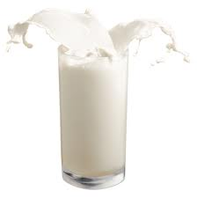
¿El jugo o la leche?
2
Notes:
¿La leche o el té
¿El café o el chocolate caliente?
¿La sopa o el pescado?
¿La ensalada o el batido?
¿El tomate o la cebolla?
¿El pan o la limonada?
¿La hamburguesa o el queso?
¿La fresa o la manzana?
¿El queso o las uvas?
¿La manzana o la lechuga?
¿El cereal o la carne?
¿Los mariscos o la sopa?
¿La mantequilla o la pimienta?
¿La sal o el helado?
¿El plátano o la tarta?
¿La tarta o el helado?
¿El jugo o el maíz?

Slide 6
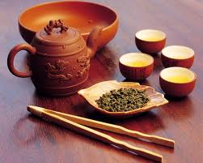
¿La leche o el té?
3
Notes:
¿El café o el chocolate caliente?
¿La sopa o el pescado?
¿La ensalada o el batido?
¿El tomate o la cebolla?
¿El pan o la limonada?
¿La hamburguesa o el queso?
¿La fresa o la manzana?
¿El queso o las uvas?
¿La manzana o la lechuga?
¿El cereal o la carne?
¿Los mariscos o la sopa?
¿La mantequilla o la pimienta?
¿La sal o el helado?
¿El plátano o la tarta?
¿La tarta o el helado?
¿El jugo o el maíz?

Slide 7
¿El café o el chocolate caliente?
4
Notes:
¿La sopa o el pescado?
¿La ensalada o el batido?
¿El tomate o la cebolla?
¿El pan o la limonada?
¿La hamburguesa o el queso?
¿La fresa o la manzana?
¿El queso o las uvas?
¿La manzana o la lechuga?
¿El cereal o la carne?
¿Los mariscos o la sopa?
¿La mantequilla o la pimienta?
¿La sal o el helado?
¿El plátano o la tarta?
¿La tarta o el helado?
¿El jugo o el maíz?

Slide 8
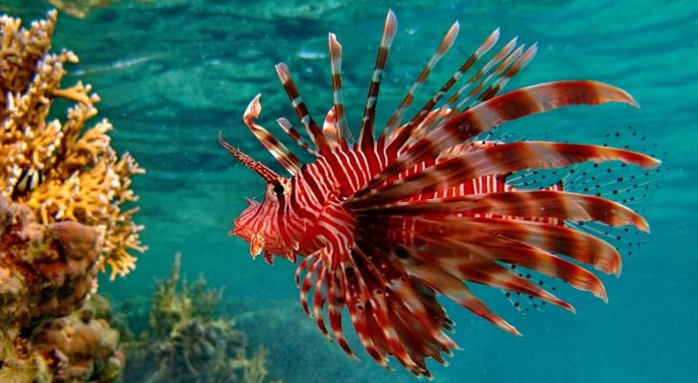
¿La sopa o el pescado?
5
Notes:
¿La ensalada o el batido?
¿El tomate o la cebolla?
¿El pan o la limonada?
¿La hamburguesa o el queso?
¿La fresa o la manzana?
¿El queso o las uvas?
¿La manzana o la lechuga?
¿El cereal o la carne?
¿Los mariscos o la sopa?
¿La mantequilla o la pimienta?
¿La sal o el helado?
¿El plátano o la tarta?
¿La tarta o el helado?
¿El jugo o el maíz?

Slide 9
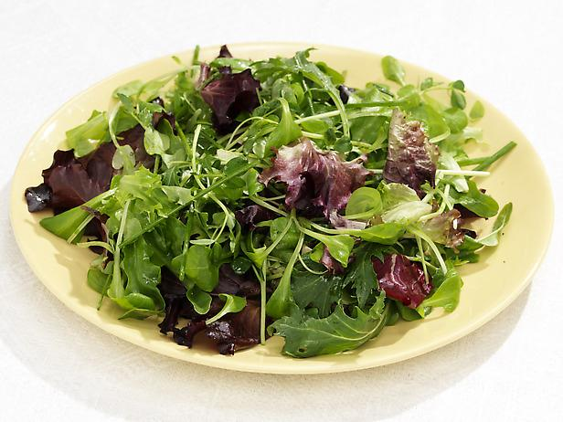
¿La ensalada o el batido?
6
Notes:
¿El tomate o la cebolla?
¿El pan o la limonada?
¿La hamburguesa o el queso?
¿La fresa o la manzana?
¿El queso o las uvas?
¿La manzana o la lechuga?
¿El cereal o la carne?
¿Los mariscos o la sopa?
¿La mantequilla o la pimienta?
¿La sal o el helado?
¿El plátano o la tarta?
¿La tarta o el helado?
¿El jugo o el maíz?

Slide 10
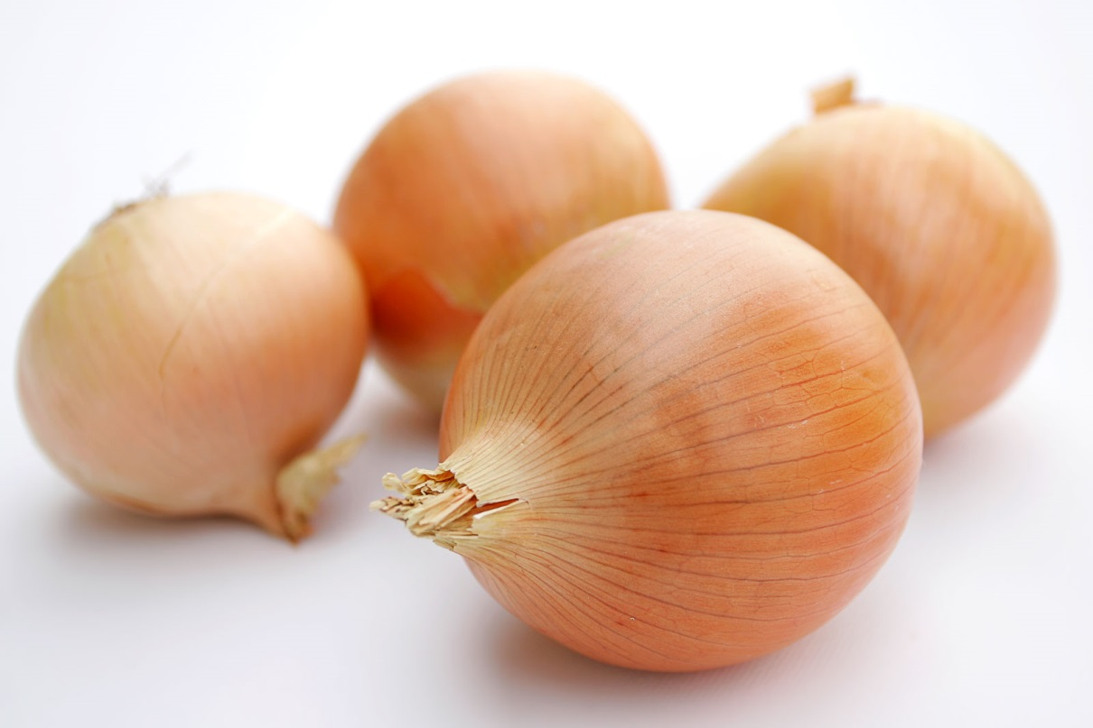
¿El tomate o la cebolla?
7
Notes:
¿El pan o la limonada?
¿La hamburguesa o el queso?
¿La fresa o la manzana?
¿El queso o las uvas?
¿La manzana o la lechuga?
¿El cereal o la carne?
¿Los mariscos o la sopa?
¿La mantequilla o la pimienta?
¿La sal o el helado?
¿El plátano o la tarta?
¿La tarta o el helado?
¿El jugo o el maíz?

Slide 11
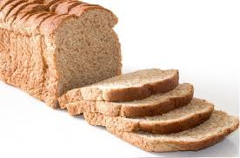
¿El pan o la limonada?
8
Notes:
¿La hamburguesa o el queso?
¿La fresa o la manzana?
¿El queso o las uvas?
¿La manzana o la lechuga?
¿El cereal o la carne?
¿Los mariscos o la sopa?
¿La mantequilla o la pimienta?
¿La sal o el helado?
¿El plátano o la tarta?
¿La tarta o el helado?
¿El jugo o el maíz?

Slide 12
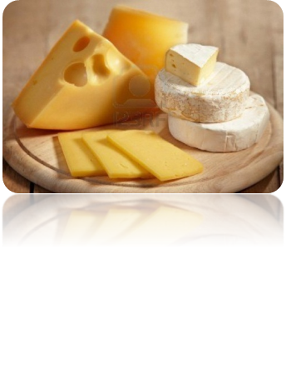
¿La hamburguesa o el queso?
9
Notes:
¿La fresa o la manzana?
¿El queso o las uvas?
¿La manzana o la lechuga?
¿El cereal o la carne?
¿Los mariscos o la sopa?
¿La mantequilla o la pimienta?
¿La sal o el helado?
¿El plátano o la tarta?
¿La tarta o el helado?
¿El jugo o el maíz?

Slide 13
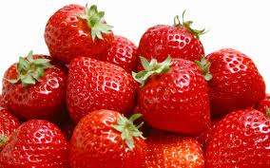
¿La fresa o la manzana?
10
Notes:
¿El queso o las uvas?
¿La manzana o la lechuga?
¿El cereal o la carne?
¿Los mariscos o la sopa?
¿La mantequilla o la pimienta?
¿La sal o el helado?
¿El plátano o la tarta?
¿La tarta o el helado?
¿El jugo o el maíz?

Slide 14
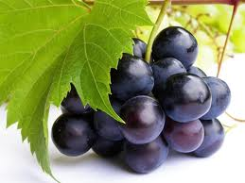
¿El queso o las uvas?
11
Notes:
¿La manzana o la lechuga?
¿El cereal o la carne?
¿Los mariscos o la sopa?
¿La mantequilla o la pimienta?
¿La sal o el helado?
¿El plátano o la tarta?
¿La tarta o el helado?
¿El jugo o el maíz?

Slide 15
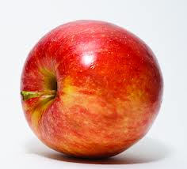
¿La manzana o la lechuga?
12
Notes:
¿El cereal o la carne?
¿Los mariscos o la sopa?
¿La mantequilla o la pimienta?
¿La sal o el helado?
¿El plátano o la tarta?
¿La tarta o el helado?
¿El jugo o el maíz?

Slide 16
¿El cereal o la carne?
13
Notes:
¿Los mariscos o la sopa?
¿La mantequilla o la pimienta?
¿La sal o el helado?
¿El plátano o la tarta?
¿La tarta o el helado?
¿El jugo o el maíz?

Slide 17
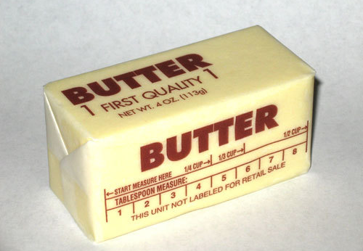
¿La mantequilla o la pimienta?
14
Notes:
¿La sal o el helado?
¿El plátano o la tarta?
¿La tarta o el helado?
¿El jugo o el maíz?

Slide 18
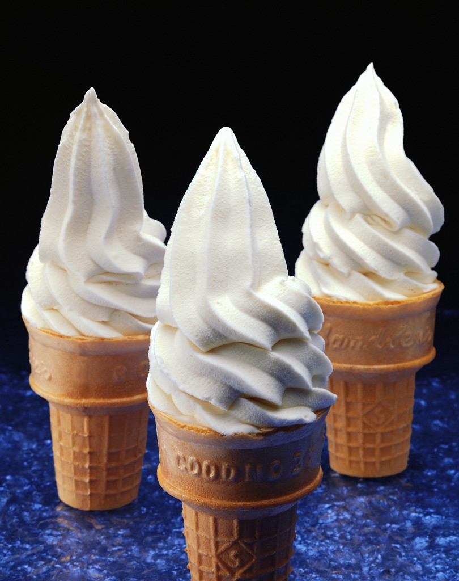
¿La sal o el helado?
15
Notes:
¿La sal o el helado?
¿El plátano o la tarta?
¿La tarta o el helado?
¿El jugo o el maíz?

Slide 19
INSTRUCCIONES:
Read the paragraph.
List all vocabulary words and meanings
Create comic strip depicting the 6 main ideas in paragraph
Notes:
Comic strip?
List all vocab words and meanings
Create comic strip depicting the 6 main ideas in paragraph

Slide 20
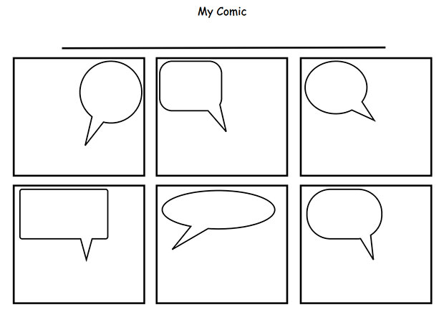

Slide 21
Adjetivos Posesivos
Show ownership or relationships between people.
They are placed before the noun.
Ex: My house. Mi casa.

Slide 22
Adjetivos Posesivos…. en inglés
my our
Your your (plural)
his, her, its their
my dog
your house
Her uncle
our Spanish class
Their friend

Slide 23
Adjetivos posesivos (Español) antes del sustantivo
singular
mi
mis (my)
tu
tus (your)
su
sus (his, her, its, your)
plural
Nuestro(s)
Nuestra (s) (our)
Vuestro (s)
Vuestra (s) (your)
su
sus (their, your)
mi hermano mis hermanos
tu abuela tus abuelas
su hijo sus hijos
nuestro tío nuestros tíos
nuestra tía nuestras tías

Slide 24
Agreement with Possessive Adjectives
The possessive adjective must be singular if the noun is singular and plural if the noun is plural.
While possessive adjectives refer to the owner, their form agrees in gender and number with the noun that comes after them.
Mis libros. Mi libro.

Slide 25
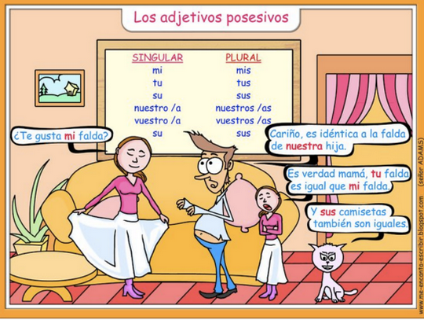

Slide 26
Quia
https://www.quia.com/rr/916345.html?AP_rand=1013699715

Slide 27
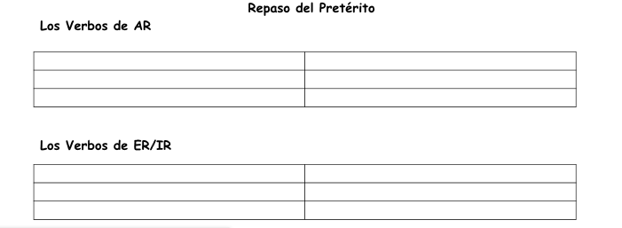
Pretérito
é
amos
aste
asteis
o
aron
í
imos
Iste
isteis
ió
ieron
Notes:
Review:
What is the preterite? Comió
When do you use it?
What are some key words to trigger the preterite? Ayer, anoche, la semana pasada

Slide 28
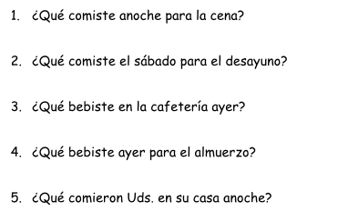
Preguntas Importantes
Anoche, comí el pollo para la cena.
El sábado, comí los huevos para el desayuno.
Ayer, bebí la limonada en la cafetería.
Ayer, bebí una botella de agua para el almuerzo.
En mi casa noche, comimos el arroz con pollo.

Slide 29
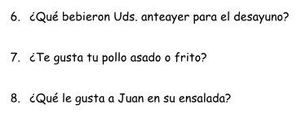
Anteayer, bebimos los huevos revueltos y el pan tostado para el desayuno.
Me gusta mi pollo asado.
A Juan le gusta la lechuga, la cebolla y tomate.

Slide 30
Join.Quizizz.com
POSSESSIVE ADJECTIVES: Basic: 336569 - Challenge: 061703
VOCABULARY:
Basic: 582943 - Challenge: 519683

Slide 31
Salida
My salad
Her lunch
Our apples
Their bottles of water
Your vegetables
His pear
Your lemonade
Our beans
Their mayonnaise

